Slide 1
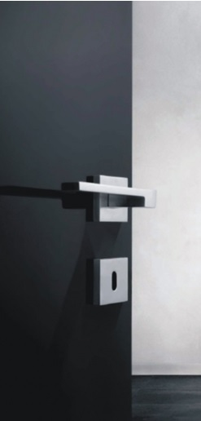
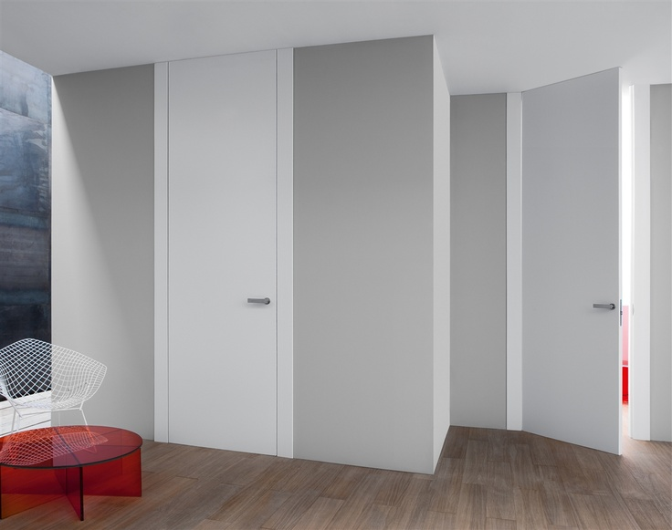
A) Dvere bezfalcove lakovane hladke
Bezfalcove dvere, reverzni otvirani skryte panty nebo otocne panty
Lak – pololeskly ci matny lak napr. šedá RAL 7004
Vyska dveri – A) 210 sirka 80cm
B) 240
C) 250 - bez horni oblozky (dvere do stropu)

Slide 2
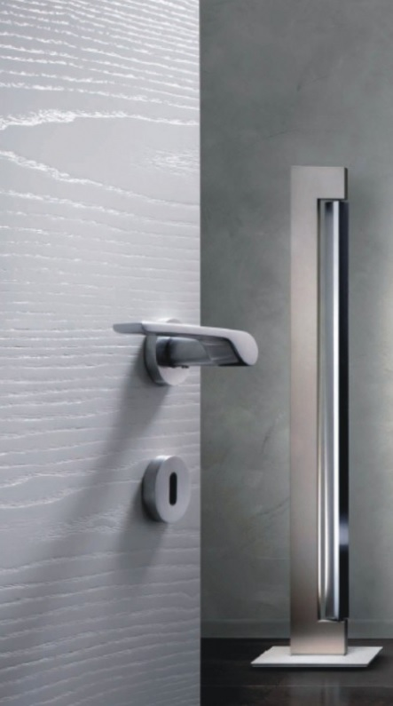
B) Dvere bezfalcove dyhovane
Bezfalcove dvere, reverzni otvirani skryte panty nebo otocne panty
Dyha – brouseny jasan ci jina tomu podobna dyha – horizontalne polozena
Povrchova uprava matny ci pololesky lak RAL
Aplikovany tak, aby byly videt leta – viz obr.
Vyska dveri – A) 210 (sirka 80)
B) 240
C) 250 - bez horni oblozky
(dvere az do stropu)

Slide 3
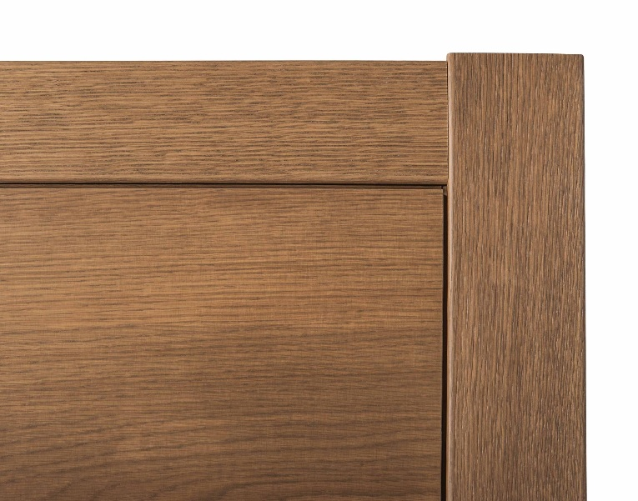
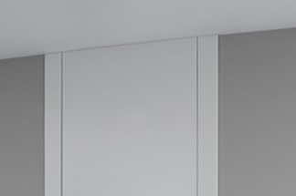
Zarubně
Jednoduche
Do stropu

Slide 4
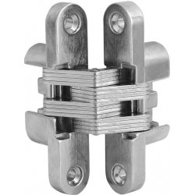
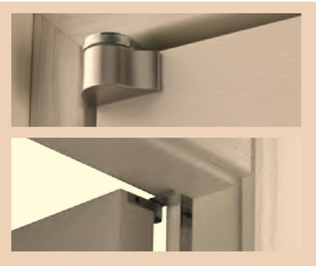
Panty
Skryte
Otocne

